Slide 1
노인성 난청 진행 여부 및 우울증 판단·예방 서비스
FastFam
조장: 이예지
권소현
김보성
문채원
이종수

Slide 2
기획
제안 배경
유사제품 현황 및 비교
제안 내용
- 시장현황
필요성
차별성
- Ai 스피커
- 노인돌봄 어플리케이션
- 개발 목표
- 개발 내용

Slide 3
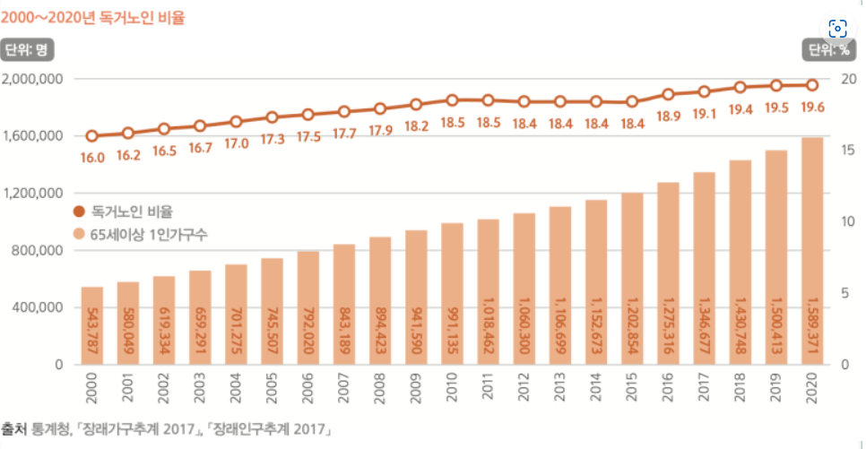
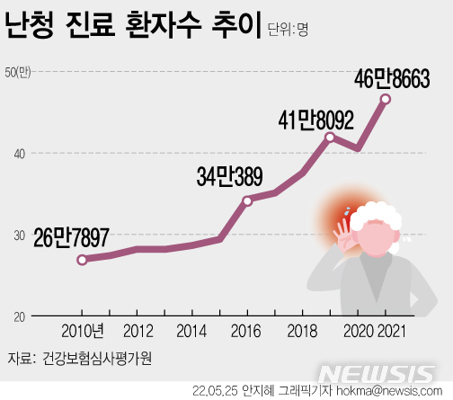
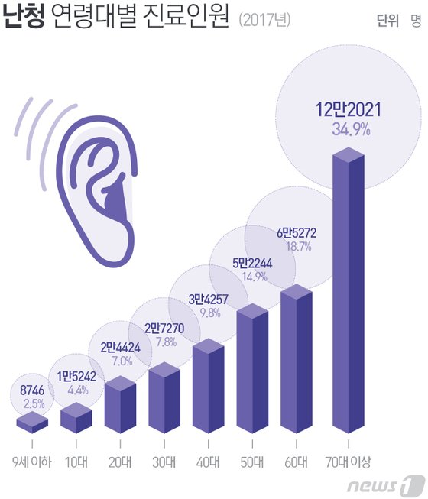
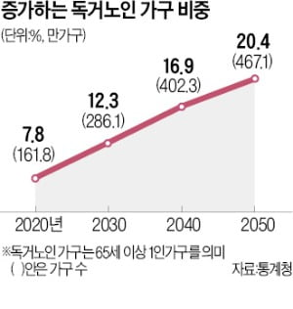
제안 배경
시장현황 독거노인과 난청환자
난청 환자수도 증가세
독거노인 비율 지속적 증가
노인성 난청의 비율이 큼
미래에는 더 빠르게 증가할 전망
Notes:
독거노인이 증가하는 추세

Slide 4
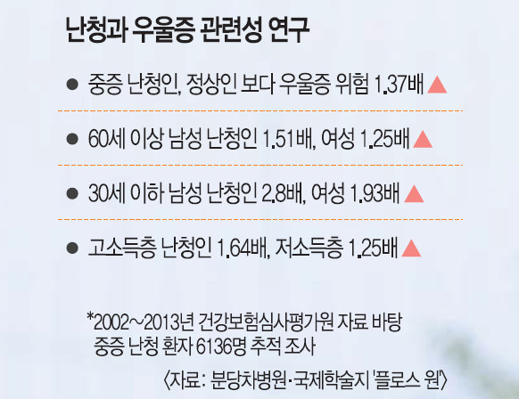
제안 배경
필요성
노인성 난청은 심하지 않지만 흔한 질환이며 삶의 질을 떨어뜨림
난청으로 인한 소외감이 우울증과 치매로 이어질 가능성이 커 위험
따라서 조기파악이 중요하다
Notes:
정신 건강 갉아먹는 난청… 뇌 쪼그라들어 치매 위험 최대 5배 ↑ [출처] - 국민일보 [원본링크] - http://news.kmib.co.kr/article/view.asp?arcid=0924193964
[출처] : https://www.hidoc.co.kr/healthstory/news/C0000690092 | 하이닥
노인성 난청은 노인에게 흔한 질환으로, 심각한 질환은 아니지만 삶의 질을 떨어뜨리고, 소외감, 우울감을 들게 한다. 또, 최근 연구들은 난청을 우울증과 치매의 위험인자로 지목하고 있다.

Slide 5
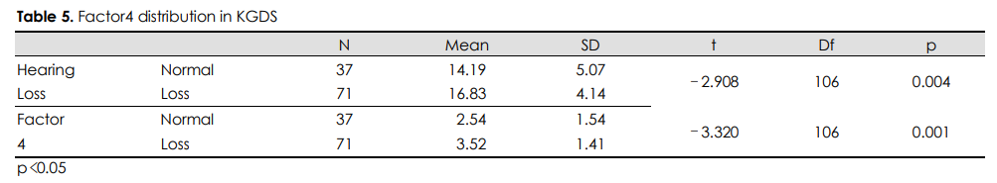
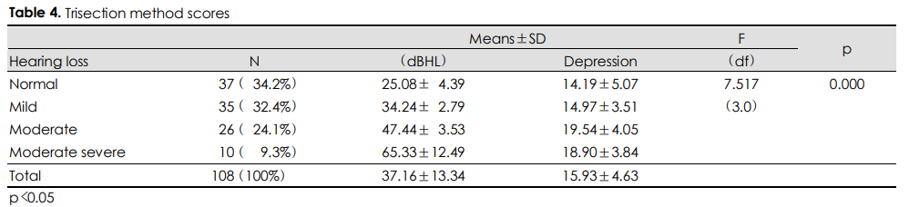
제안 배경
필요성
난청 유무 집단 우울점수 비교
난청의 정도 분포와 우울점수의 관계성
Notes:
대상자의 난청의 정도 분포는 정상청력의 경우 37명(34.2%), 경도 난청은 35명(32.4%), 중도 26명(24.1%), 중고도 10 명(9.3%)의 분포를 보였다(Table 4). 3분법에 의해 난청 의 정도를 구별해 보았을 때 정상인 경우 25.09±4.39이 고 우울점수는 14.19±5.07점, 경도난청인 경우 34.24± 2.79이고 우울점수는 14.97±3.51점, 중도난청인 경우에 는 47.44±3.53이며, 우울점수는 19.54±4.05점으로 중등 도의 우울정도로 가장 높은 우울정도를 나타났다. 중고도의 경우 난청의 정도는 65.33±12.49이고, 우울점수는 18.90 ±3.84점으로 경도의 우울정도를 나타내고 있다. 또한 분 류한 집단간의 우울정도의 차이가 통계적으로 유의미하게 나타났다(Table 4).
이것은 난청의 정도가 상승할수록 우 울한 정도가 상승하는 것을 보여주고 있으며, 사후검증을 실 시한 결과로 정상(Normal)과 중도난청(Moderate hearing loss)인 경우(p=0.002), 중고도난청(Moderate severe hearing loss)인 집단과의 평균의 차이가 크게 나타났다 (p=0.026). 그리고 난청이 있는 집단과 난청이 없는 집단 에 대한 우울점수의 차이를 검증한 결과 난청이 없는 집단 의 우울점수는 14.19±5.07점, 있는 집단은 16.83±4.14 점으로 난청이 있는 집단의 우울정도가 높게 나타났으며, 이 는 두 집단간에 통계적으로 유의미하게 나타났다(Table 5). 또한 요인4의 경우 정상에서 2.54 ±1.54점, 난청에서 3.52±1.41점으로 통게적인 수준에 서 유의미하게 나타났다(Table 5).
# 둘중 하나?

Slide 6
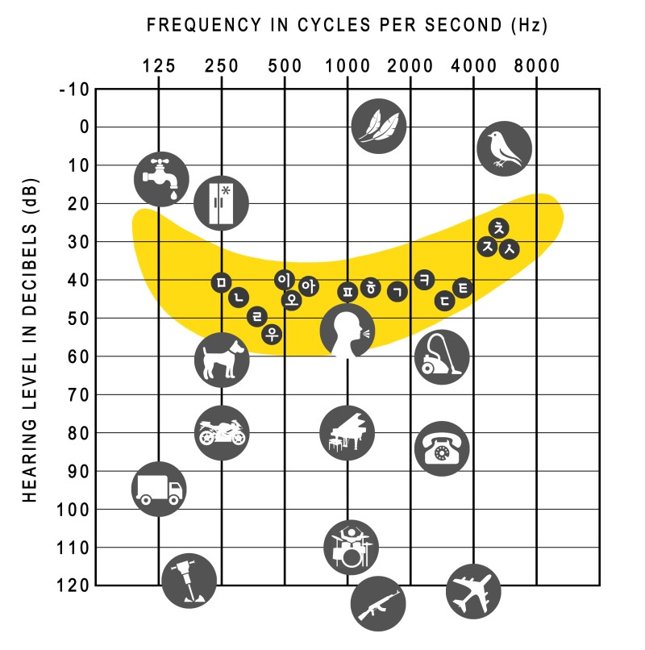
제안 배경
차별성
어음분별력
점진적으로 청력감소가 나타난다.
특히 ‘스, 즈, 츠, 프, 흐＇와 같은 고음을 잘 듣지 못하고 어음 분별력이 떨어져 말을 알아듣는 데 어려움을 겪는다.
사진출처: 스피치바나나(Speech Banana)

Slide 7
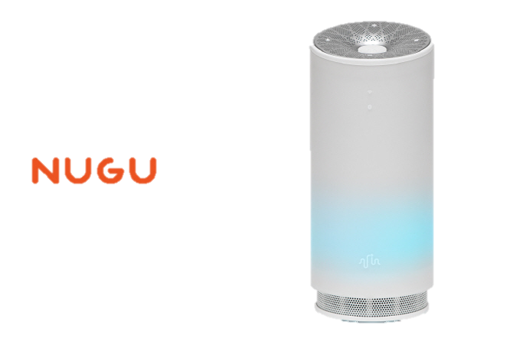
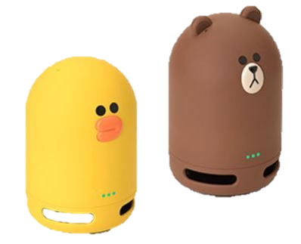
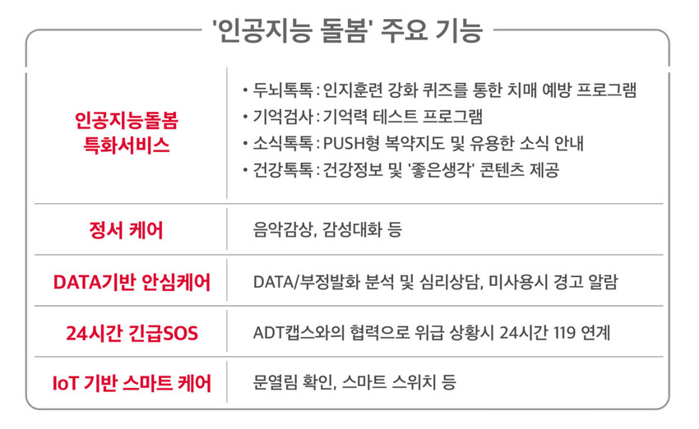

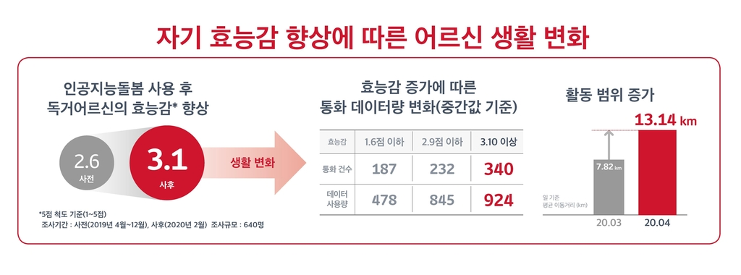
유사 제품 현황 비교
Ai 스피커
네이버 AI콜 서비스 CLOVA CareCall
SK텔레콤 인공지능 스피커 ‘NUGU’
- 복지 사각지대에 있는 중∙장년 1인가구 돌봄 서비스
- 주 2회 통화 진행, 지자체 공무원이 모니터링 하여 위기징후 발견하여 공공지원 서비스 연계
- 시범 사업 후 90%의 사용자가 서비스 이용 후 위로를 느꼈다고 대답, 95%의 응답자는 서비스를 지속적으로 이용할 의향이 있다고 답함
Notes:
최근에 독거노인을 대상으로 정서케어하는 AI스피커들이 주목받고 있음. 이 스피커를 통해 어르신들과 대화하는 과정에서, 난청으로 인해 AI와의 대화까지 제대로 진행되지 않을 수 있는 점을 고려.

Slide 8



유사 제품 현황 비교
노인돌봄 어플리케이션
스마트 장기요양 어플
메디팡팡 - 1만
굿닥 – 1000만
- 국민건강보험공단에서 제공하는 노인장기요양 관련 어플
- 요양 받고 있는 정보를 실시간 확인
- 요양보호사와 보호자가 사용하여 피보호자 요양 상황 확인
- 비대면 진료 서비스 제공, 의사 선생님과 화상으로 원격진료
- 병원 대리 예약 가족 등록자가 비대면 진료 대리 예약이 가능
- 지난 진료 내역, 건강검진지록, 약 처방전도 간편하게 관리 - 언제 어느 병원에서 진료를 받고, 어떤 약이 처방 되었는지 확인,
의사에게 바로 공유
Notes:
이에 더해 어르신들의 건강 데이터를 관리할 수 있는 서비스가 있는지 조사해봄.
우울증 지수를 판단해주는 서비스는 부족했다.

Slide 9
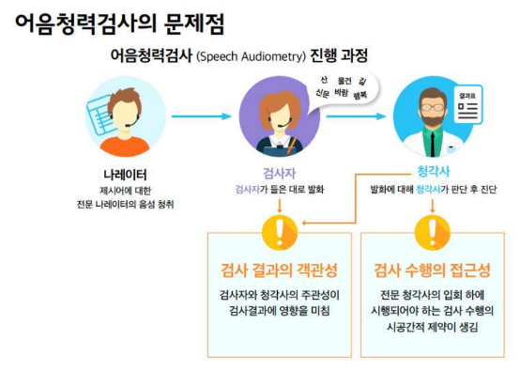
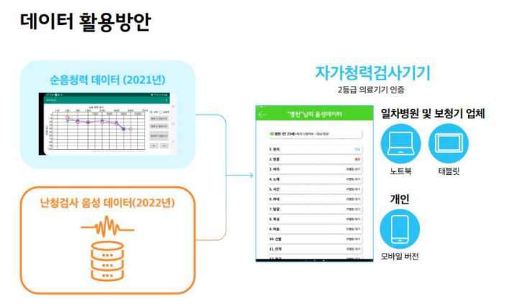
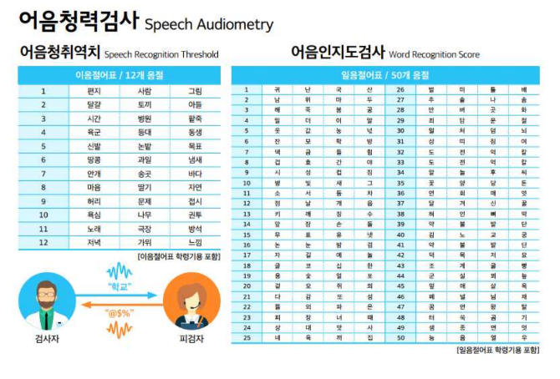
제안내용
개발 목표
AI스피커를 활용해 어음 청력검사를 진행하고
난청 여부를 판단할 수 있음
분별하지 못하는 어음을 학습하여 돌봄대상자와의
정서대화 맥락에서 해당 어음을 최대한 배제

Slide 10
제안내용
개발 내용
순음 청력 테스트 알고리즘
어음 청력 테스트 알고리즘
지도학습 - 분류모델
어음절어표 음성 데이터와 일치 여부 판단
지도학습 - 분류모델
불용 어음 학습 알고리즘
감성분석 알고리즘
분별하기 어려운 어음을 학습하여
배제한 발화문 제공,
발화문에서 다른 어음을 사용한 단어로 대체
비지도 학습 – 클러스터 분석
수집된 음성 데이터를 텍스트화 (STT)
감성분석으로 피보호자의 단어 사용 빈도 파악

Slide 11
분석
비즈니스 모델 계획서
알고리즘 구축 계획
- 문제정의 Why How What
비즈니스 모델 캔버스
예상고객경험 (3A, 4DCX)
- 데이터 명세
- 알고리즘 파이프라인

Slide 12
비즈니스 모델 계획서
골든서클
Why
- 난청은 노인성 발병률이 커 조기 파악이 중요
- 난청은 우울증을 동반할 위험이 큼
What
How
- 난청 위험군 노인 대상으로 AI스피커를 통해
어음청력검사, 통계화하여 발화에서 해당 어음 제외
How
Why
- 피보호자의 AI스피커 음성 기록 텍스트분석으로
우울증 정도 판단
What
<Ai Speaker> 기록된 테스트 데이터를 분석하고 난청 위험 조기 진단, 알아듣기 쉬운 어음 사용
<App>
- 월별/일별/년별 청력 통계 및 병원 추천 서비스
- 피보호자의 AI스피커 대화 내용 STT변환하고
텍스트 분석으로 부정적 언어 빈도, 기억력 등
우울증 정도를 판단하는 알고리즘.

Slide 13
비즈니스 모델 계획서
비즈니스 모델 캔버스
Key Partners 핵심 파트너 Ai 스피커 | Key Activities 핵심 활동 Ai 스피커로 난청의 진행정도를 판단, AI 스피커와의 발화를 통해 우울증 위험 판단 | Value Proposition 가치 제안 치매 및 우울증을 동반할 위험이 큰 노인성 난청을 조기 진단하여 소외계층인 독거노인들의 감각기관 건강 및 정신건강에 지속적인 관심을 가질 수 있음 AI 스피커와의 원활한 대화로 효과적인 정서케어 보호자가 피보호자의 건강 상태를 통계 자료로 확인하여 피보호자의 건강 문제를 지속적으로 관리하고 빠르게 조치할 수 있음 |  | Customer Relationship 고객 관계 고객 개인별 청력상태를 일별로 기록하고 시각화하여 제공, 우울증 감성분석 및 조기진단 알림으로 고객 이탈 방지 전략 구축 | Customer Segments 고객 대상 노인성 난청 위험군 독거노인 혹은 노인성 난청 질환 독거노인 고객 대상의 보호자 혹은 요양사 및 지자체
 | Key Resources 핵심 자원 청역력치 데이터 기반 난청 여부 판단 알고리즘 어음청취역치 학습 데이터 기반 불용 어음 제외 발화 알고리즘 Ai스피커 발화 텍스트 분석 우울증 판단 알고리즘 |  |  | Channels 채널 Ai 스피커 Application
Cost Structure 비용 구조 앱 개발 비용 어음 데이터 저장 서버 비용 |  |  | Revenue Stream 수익 구조 모바일 인앱 광고 수수료 요양센터와 매칭 시 발생 수수료 AI 스피커 기업과의 협업시 발생하는 계약금

Slide 14
a) 노인성 난청 위험군 독거노인
Actor
독거노인의 보호자
Actor
b) 독거노인의 보호자
a) 난청 테스트, 발화
피보호자 난청 의심 시 병원 추천 알림
Action
Action
b) 우울증 여부 판단
우울증 증상 의심 시 요양사 매칭 추천
a) AI 스피커
Artifact
어플리케이션(App)
Artifact
b) 어플리케이션(App)
Computed Experience
Connected Experience
Shared Experience
Extended Experience
Actor
독거노인의 보호자
요양사
Actor
지방자치단체, 공공기관
Action
피보호자의 건강정보, 우울증에 대한 예방 및 조치 방법 공유
고객 유치 및 수익 창출
Action
사회적 문제 예방 및 대비
Artifact
어플리케이션(App) 내 커뮤니티
요양센터
Artifact
보건복지

Slide 15
개발
화면설계서
ERD
- 메뉴구조도
- 서비스흐름도
화면정의서
- 다이어그램

Slide 16
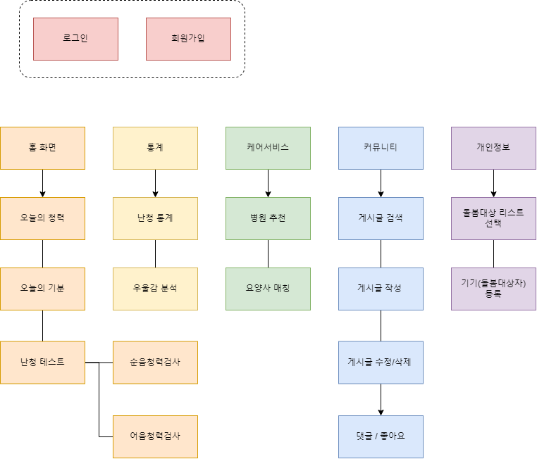
메뉴구조도

Slide 17
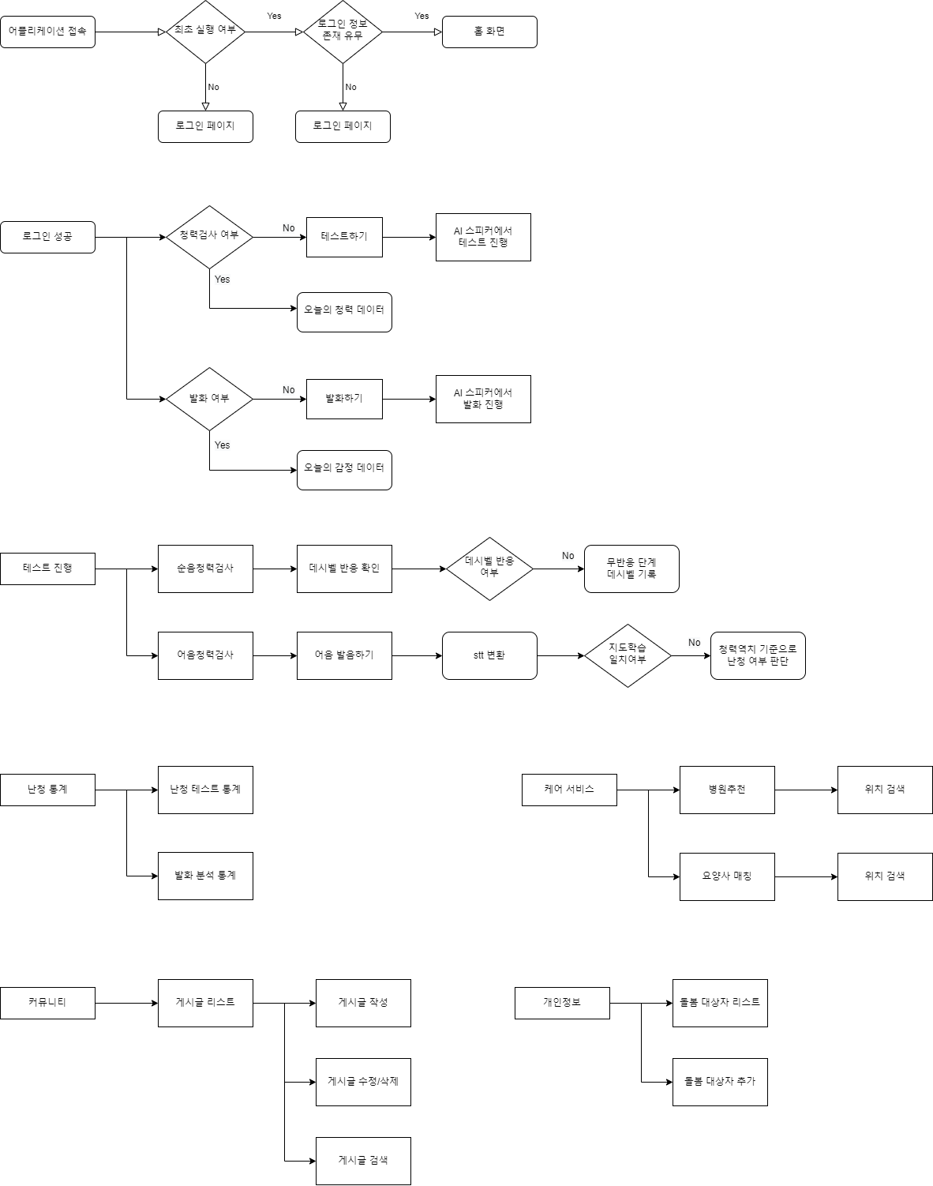
서비스 흐름도

Slide 18
화면설계서
화면정의서

Slide 19
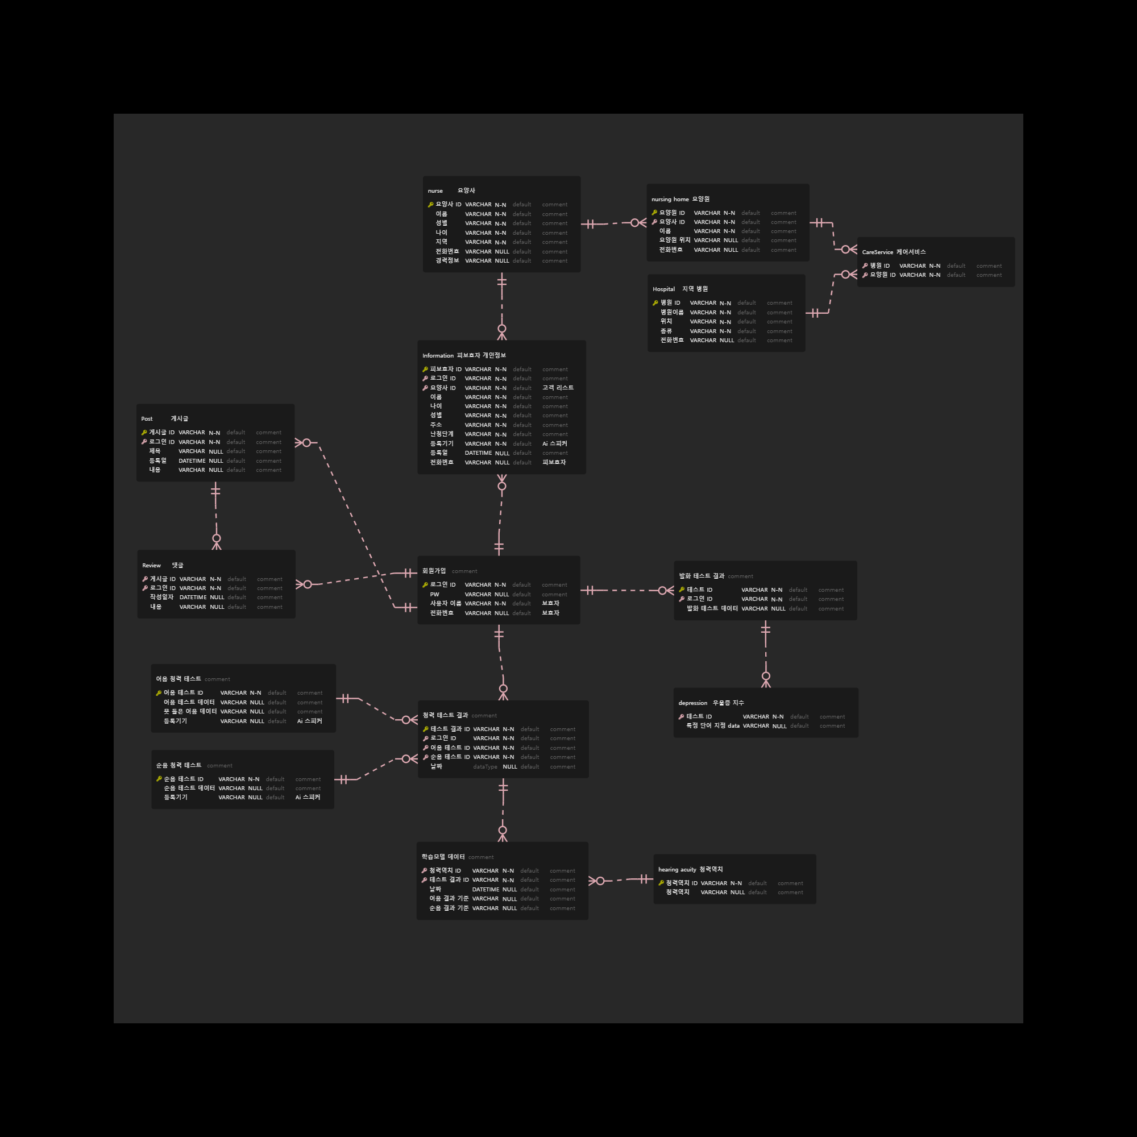
ERD

Slide 20
팀원 소개
이예지: 아이디어 기획, 화면정의서 초안
권소현: 아이디어 기획, 자료조사
김보성: 자료조사, 화면정의서 초안
문채원: 아이디어 기획, 화면정의서 최종, ppt 및 총괄
이종수: 아이디어 기획, 자료조사, erd설계서

Slide 21
참고자료
6
[출처] : https://www.hidoc.co.kr/healthstory/news/C0000690092 | 하이닥
7
노인 돌봄 네이버 클로바케어, 인천 이어 서울 도입 확대
https://bravo.etoday.co.kr/view/atc_view.php?varAtcId=13398
https://www.navercorp.com/promotion/pressReleasesView/30898
SKT 어르신 대상 ‘AI 돌봄’, 누구나 쓸 수 있다 https://www.navercorp.com/promotion/pressReleasesView/30898
‘인공지능 돌봄’이 어르신 안전·정서 지킨다
https://www.hani.co.kr/arti/science/technology/948311.html

Slide 22
감사합니다
QnA

